Slide 1
Dimensión Fractal: Cuaterniones
Luisa Ochoa
Edwin García
Notes:
Presentar una idea correctamente es todo un reto. En primer lugar, es necesario conseguir que los oyentes estén de acuerdo con usted desde el principio. Una vez logrado esto, llega el momento de pasar a la acción. Utilice la fórmula “Pruebas, acciones y beneficios” de Dale Carnegie Training® e impartirá una presentación motivadora y orientada a emprender acciones.

Slide 2
Introducción
El cuaternion sin ser un concepto nuevo dentro de la matemática moderna viene ganando protagonismo.
Esto se debe gracias a su reciente aplicación en la creación de Fractales, en física y matemáticas.
Desde los cuales se pone en evidencia la aparición de un hiperespacio que supera el 3D y la emergencia de nuevas aplicaciones para los fractales, que superan su uso como objeto estético.

Slide 3

Geometría de Fractales
La geometría como la conocemos fue planteada por primera vez por Euclides y a tenido pocos cambios desde entonces. Pero en 1975 Benoit B Mandelbrot establece las bases de una nueva geometría conocida como geometría de fractales. Esta geometría esta permitiendo la descripción matemática de objetos y fenómenos complejos como algunos helechos y superficies de materiales, ó simplemente caóticos como el movimiento browniano

Slide 4
DIMENSION FRACTAL
El concepto fundamental de esa nueva geometría es la dimensión fractal, que es una propiedad del objeto la cual indica qué tanto ocupa el espacio que lo contiene.
En términos de Mandelbrot “la dimensión fractal mide la manera como cambia la longitud de la línea de la costa cuando cambiamos la talla de la regla con que medimos...”
En general se define como la cantidad de variación en el detalle de un objeto; algunos autores lo llaman también como la medida de dureza o fragmentación del objeto. A diferencia de la dimensión euclidiana, la dimensión fractal no es necesariamente un entero. Por ejemplo, en la geometría euclidiana, una línea tiene dimensión 1, un plano tiene dimensión 2, un sólido tiene dimensión 3. Los objetos con mayor apariencia de escalones o fragmentación tendrán dimensiones fractales más grandes

Slide 5
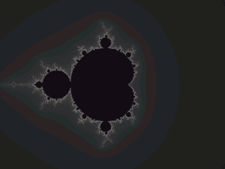
El conjunto de Mandelbrot
Inspirados en los trabajos de los matemáticos Gaston Julia (1883-1978) y Pierre Fatou (1929) sobre la iteración (repetición) de funciones racionales en el plano complejo. Mandelbrot vio por primera vez en 1980 el conocido conjunto M de Mandelbrot.

Slide 6


Conjuntos de Julia
Son subconjuntos del plano no auto similares en su totalidad pero que contienen partes que si lo son.
Los conjuntos de Julia están formados por los puntos donde las funciones tienen comportamiento caótico “la huella del caos es fractal”.

Slide 7
¿Qué son los cuaterniones?
Los cuaterniones son números complejos en cuatro dimensiones en lugar de dos. Así un cuaternión q se expresa como:
q = a+ib+jc+kd
donde a,b,c,d son números reales. Y 1, i, j y k hacen de base vectorial. 1 e i son la base estándar para los números complejos, simplemente se añaden dos vectores unitarios, j y k, perpendiculares entre sí. La propiedad conmutativa para el producto de cuaternios no rige, y eso hace posible obtener un álgebra consistente con ellos. Así que en general, el producto x*y de dos cuaterniones no es igual que el producto y*x (como ocurre con el producto matricial por ejemplo).

Slide 8
Aplicaciones
Los cuaterniones son usados para describir dinámicas en 3 dimensiones. El software de vuelo del Space Shuttle por ejemplo usaba cuaterniones para el control de navegación y vuelo. Su uso venía exigido por razones de compacidad de código, velocidad de cómputo y para evitar aparición de singularidades en los cálculos.
Los cuaterniones se utilizan a menudo en gráficos por computadora (y en el análisis geométrico asociado) para representar la orientación de un objeto en un espacio tridimensional. Las ventajas son: conforman una representación no singular (comparada con, por ejemplo, los ángulos de Euler), más compacta y más rápida que las matrices.

Slide 9
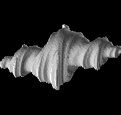
Ello indica que los fractales cuaternios son usados tanto en las técnicas de modelaje de computación gráfica como tambien en la formación de algoritmos para abstraer y codificar los detalles de un modelo, en lugar de almacenar explícitamente una vasta gama de primitivas de bajo nivel para lograr el modelo del mismo. Ejemplo de ello son las imágenes de la enciclopedia Encarta lo que le permite un menor espacio de almacenamiento.

Slide 10
¿De donde salieron?
El descubrimiento del cálculo de cuaternios
En 1.843 Hamilton descubrió los cuaterniones; estos son conjuntos de cuatro números que, satisfaciendo ciertas reglas de igualdad, adición y multiplicación, son de gran utilidad en el estudio de cantidades en el espacio tridimensional que requieren conocer magnitud y dirección.
Este descubrimiento marcó un hito en la historia, ya que liberaba al álgebra del postulado de conmutabilidad de la multiplicación (el orden de los factores no altera el resultado). Sus investigaciones en este campo habían comenzado 10 años antes con un innovador documento sobre parejas algebraicas de números, en el cual la entidad básica ya no era números simples, sino parejas ordenadas de números. Hamilton empleó esta idea para desarrollar una rigurosa teoría sobre los números complejos.

Slide 11
Este trabajo fue considerado un intento pionero de dotar al álgebra de una base axiomática parecida a la de la geometría.
La geometría de números complejos se basa en vectores bidimensionales sobre un plano. En su intento por llevar a cabo una generalización de su trabajo en el espacio tridimensional, los fracasos se sucedieron durante años al no poder resolver problemas fundamentales cuando intentaba aplicar "tripletes" análogos a las parejas en un espacio bidimensional. Repentinamente, el 16 de octubre de 1943,mientras caminaba hacia Dublín por el Royal Canal, la solución se le apareció repentinamente: las operaciones geométricas en el espacio tridimensional no requiere "tripletes", sino "cuadripletes".
La razón es aparentemente sencilla, mientras que en un plano parejas algebraicas bastan, ya que son equivalentes a un multiplicador y un ángulo, en el espacio tridimensional la orientación del plano sobre si mismo es variable, lo cual necesita dos números más para ser descrito. Hamilton estaba tan excitado por su descubrimiento que al pasar por el Brougham Bridge de camino, grabó las fórmulas fundamentales de los cuaterniones en la piedra: i2 = j2 =k2 = ijk = -1.

Slide 12

A fin de especificar la operación necesaria para convertir un vector en otro en el espacio, era necesario conocer cuatro números: (1) la relación entre la longitud de un vector y la del otro, (2) el ángulo entre ellos, (3) el nodo y (4) la inclinación del plano en el que estos vectores se encuentran.
Hamilton denominó el conjunto de cuatro números un cuaternio y encontró que podía multiplicar cuaternios como si fuesen números. Pero descubrió que el álgebra de los cuaternios era diferente del álgebra ordinaria en un aspecto crucial. Era no conmutativa.

Slide 13
Un hiperespacio para Cuaterniones
Puesto que existe un álgebra bien definida para los cuaterniones, podemos usarlos en vez de los números complejos habituales en las fórmulas que generan el conjunto de Mandebrot y los conjuntos de Julia. Sin embargo la representación del resultado es algo más complicada. Mientras que para los números complejos nos basta el plano para su representación, en el caso de los cuaterniones necesitamos trabajar en un hiperespacio de cuatro dimensiones. En ese hiperespacio cada punto representa a un cuaternión. Así que el conjunto de Mandelbrot calculado con cuaterniones es un objeto de cuatro dimensiones. Y a partir de cada punto del hiperespacio podemos generar un conjunto de Julia también 4-dimensional.

Slide 14
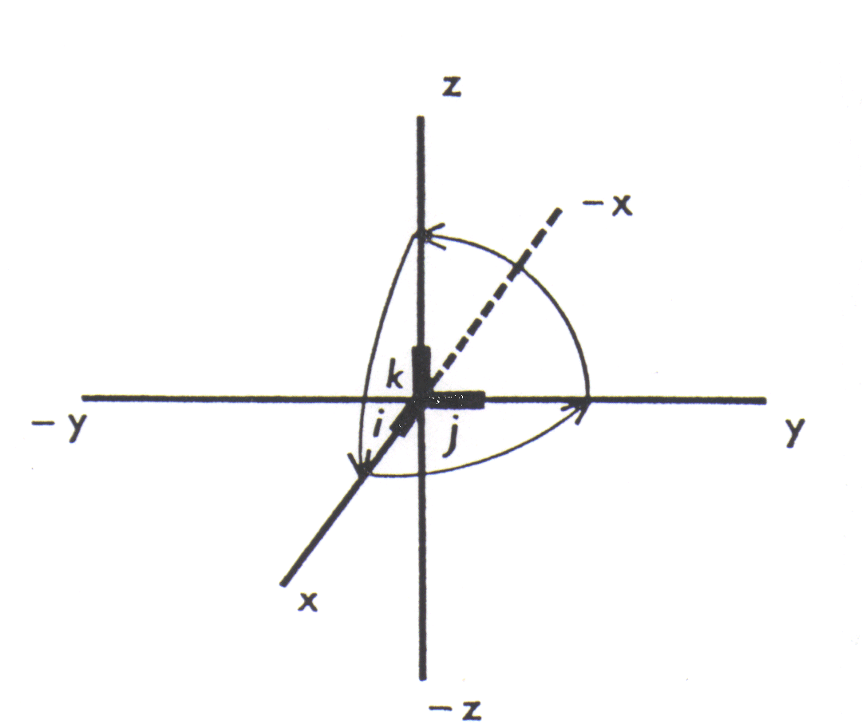
EL ÁLGEBRA NO CONMUTATIVA
Se utiliza para representar operaciones geométricas en tres dimensiones. Un vector tridimensional se representa en un sistema de coordenadas con tres ejes mutuamente perpendiculares (x se dirige hacia el lector, y y z están en el plano de la página) en función de los vectores unitarios i, j, k. La multiplicación por i se define convencionalmente como una rotación de 90 grados en el plano perpendicular al vector i, es decir, en el plano de y y z.

